Slide 1
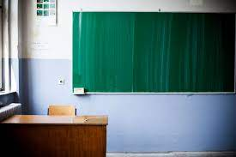
TEMA:
Стари предмети

Slide 2
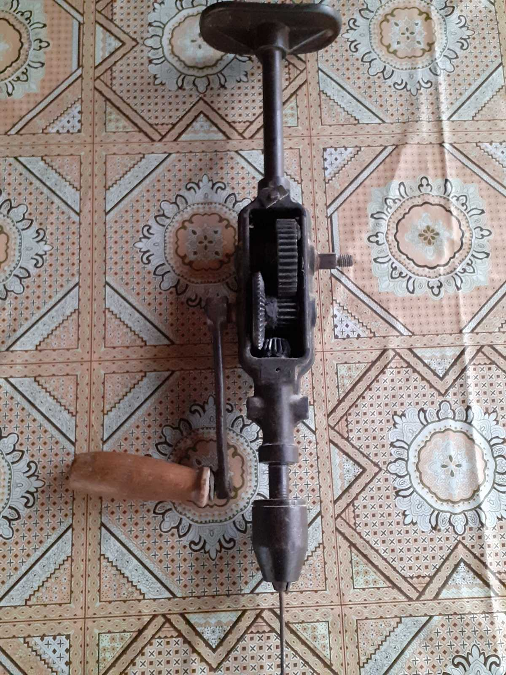
Ручна бушилица за дрво

Slide 3

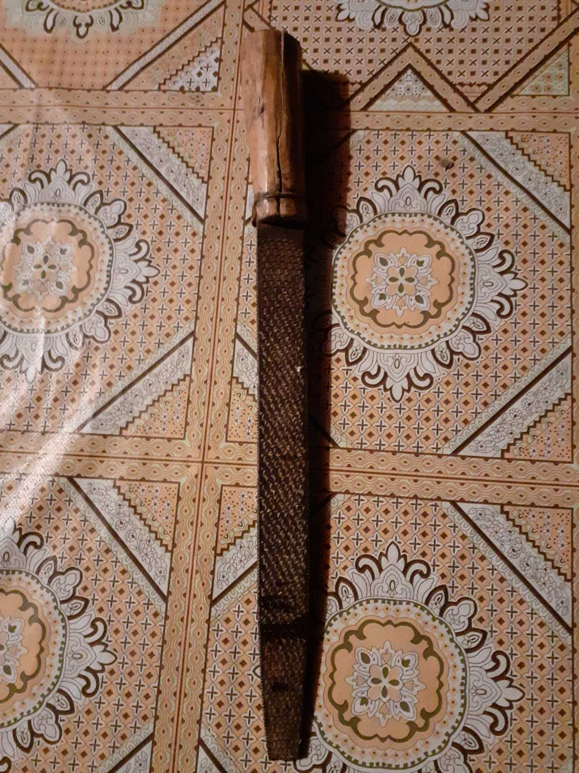
Турпија за дрво

Slide 4
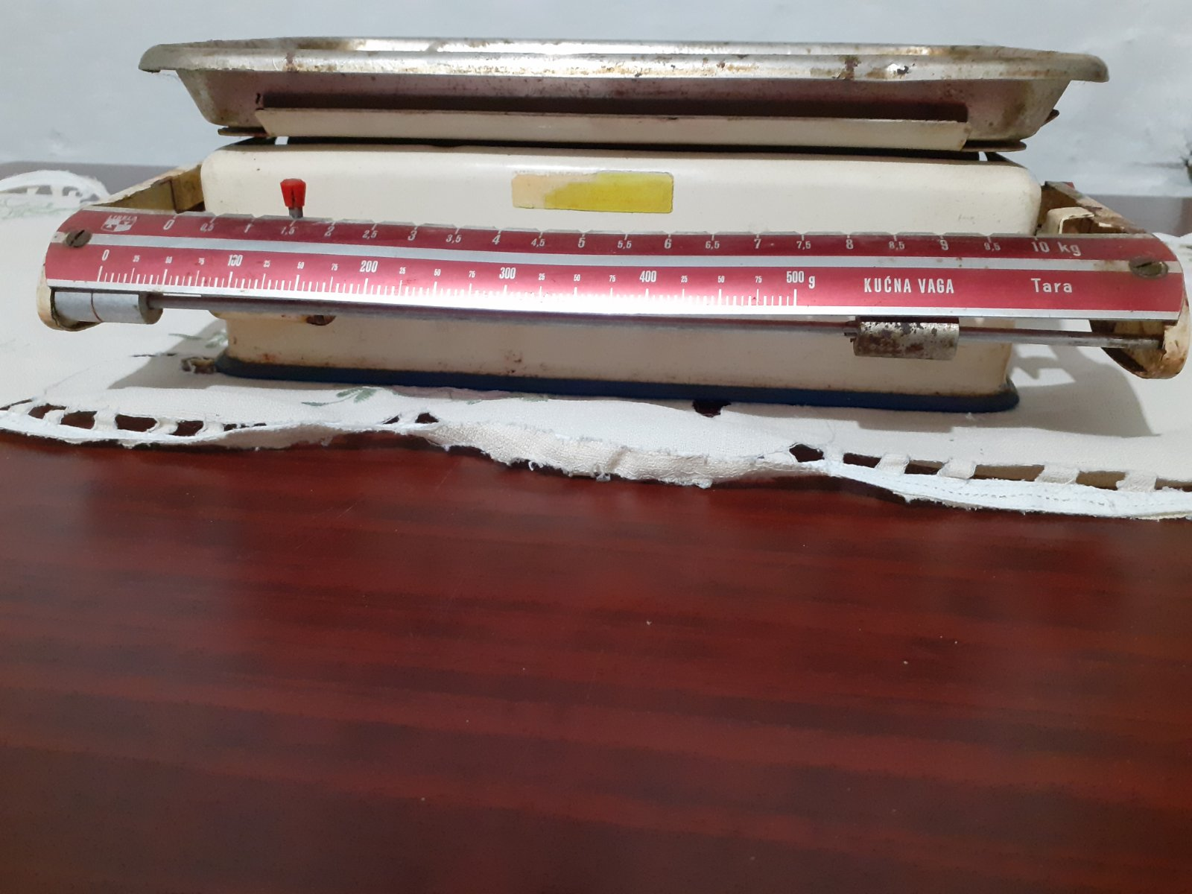
Стара кућна вагица

Slide 5
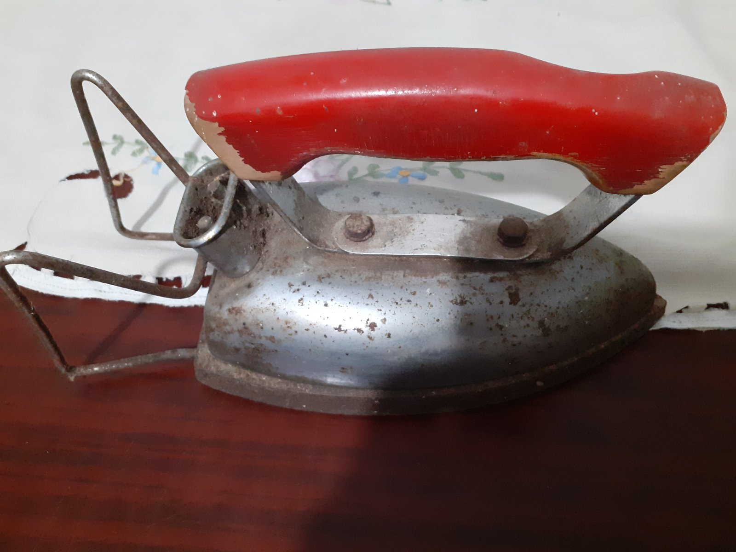
Стара пегла која се загревала на шпорету

Slide 6
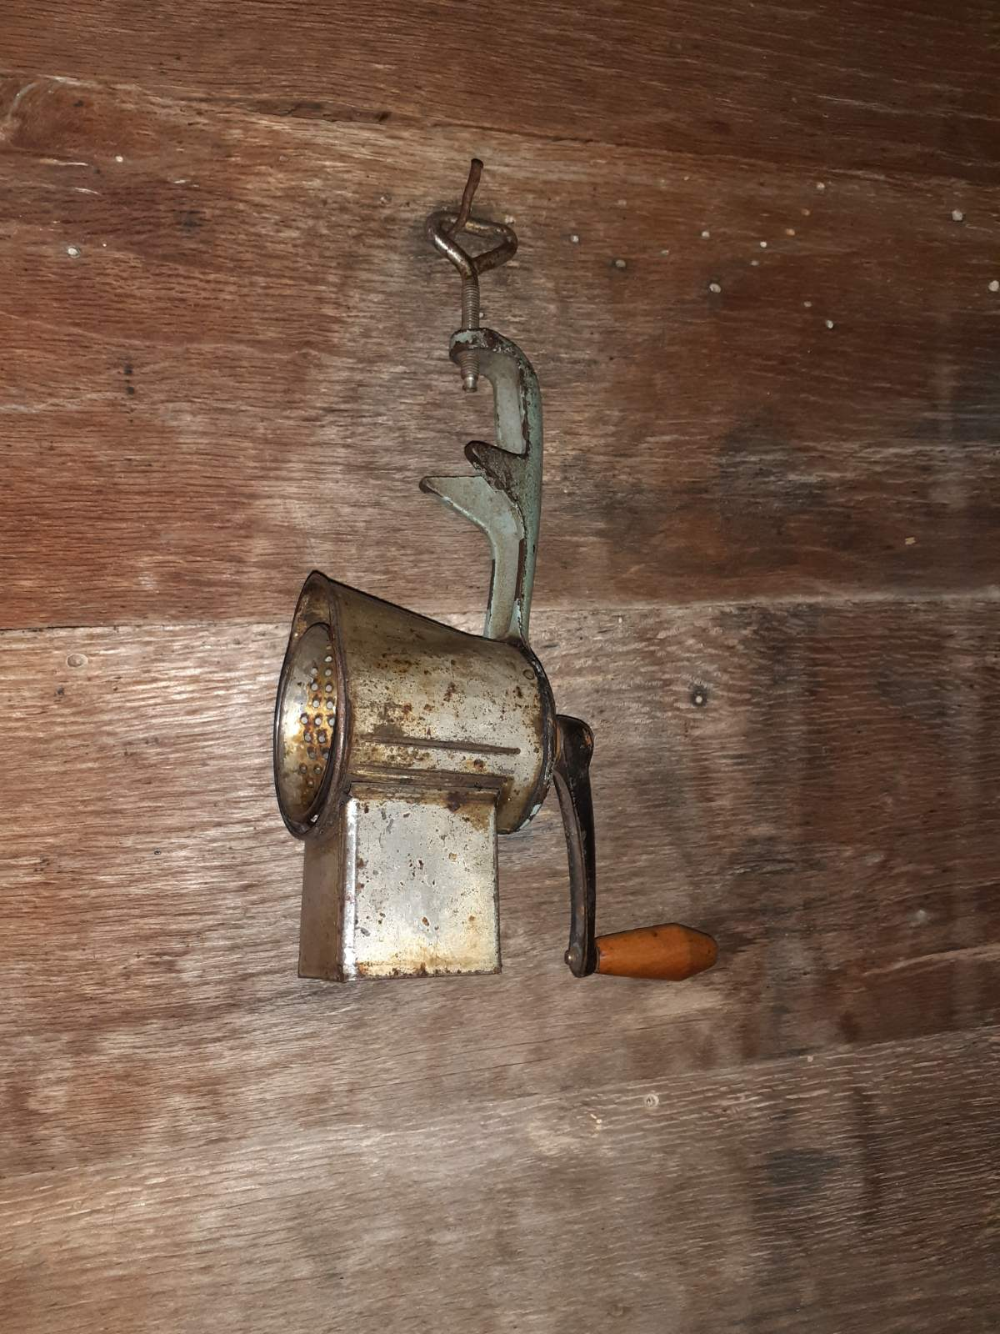
Ручна воденица за кекс и орахе

Slide 7

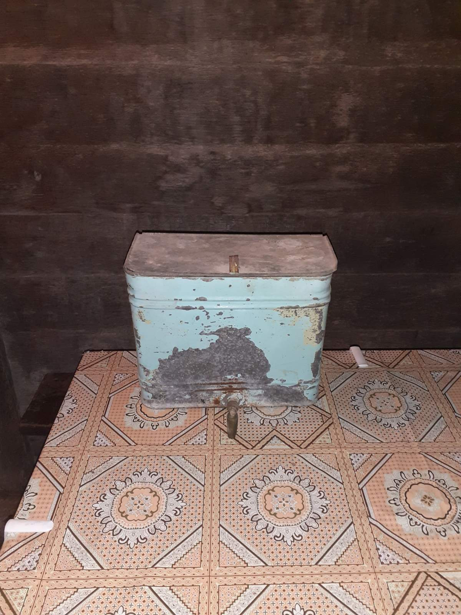
Стари умиваоник

Slide 8

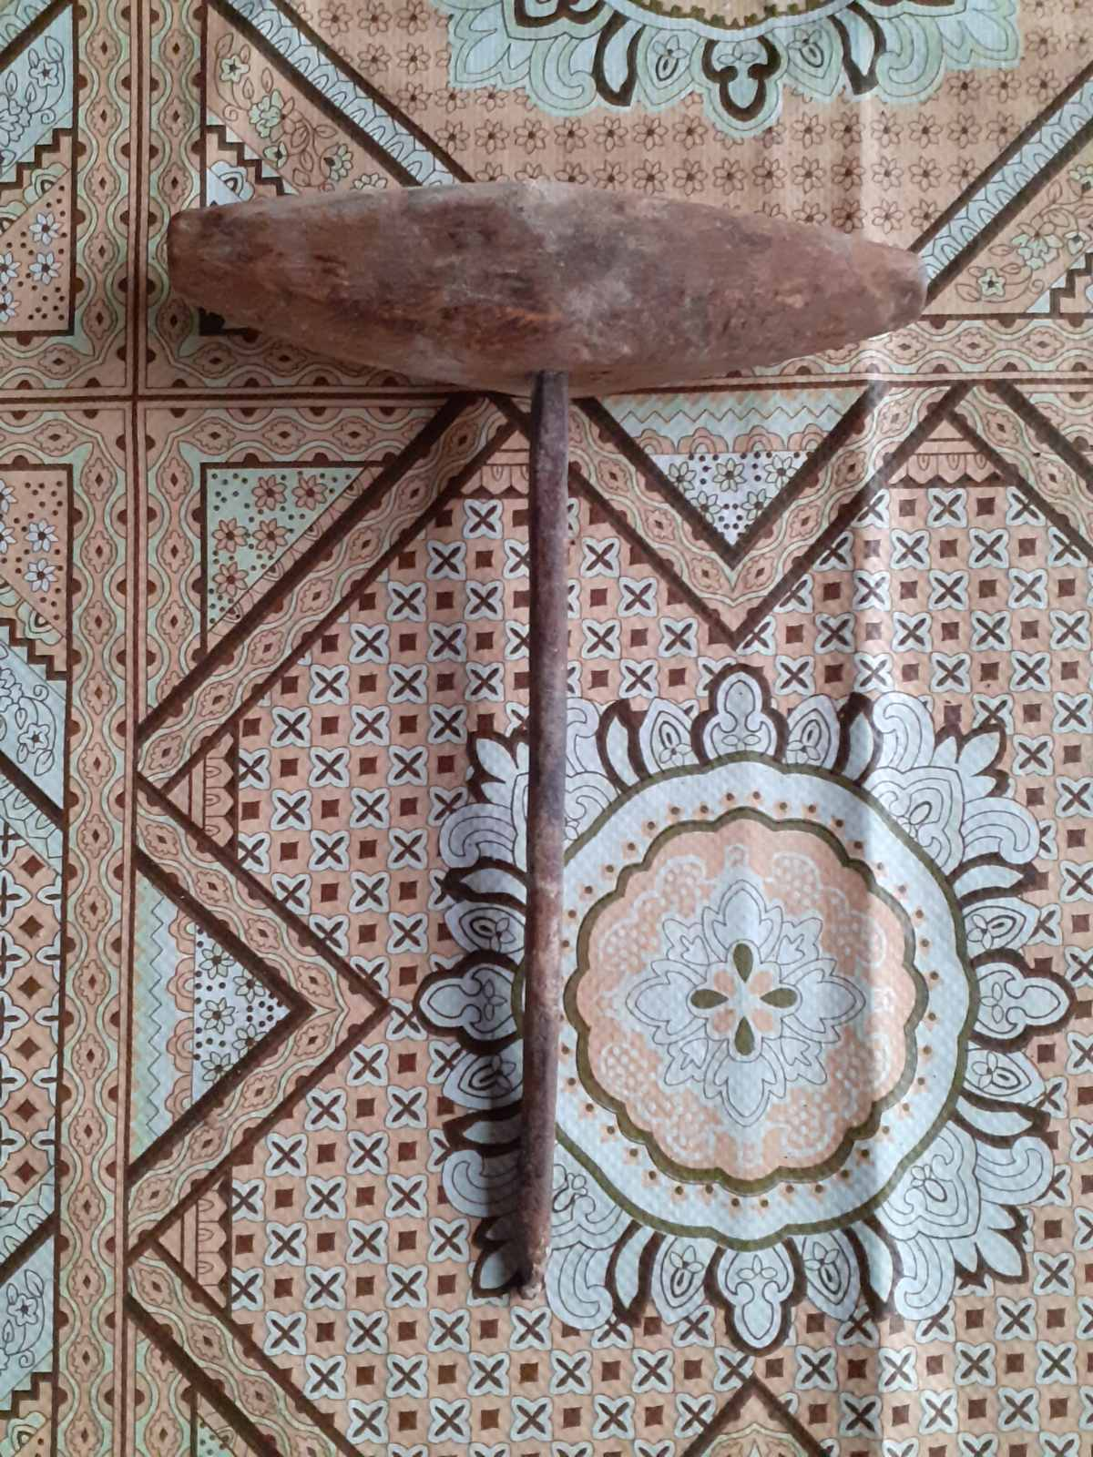
Ручна бургија

Slide 9

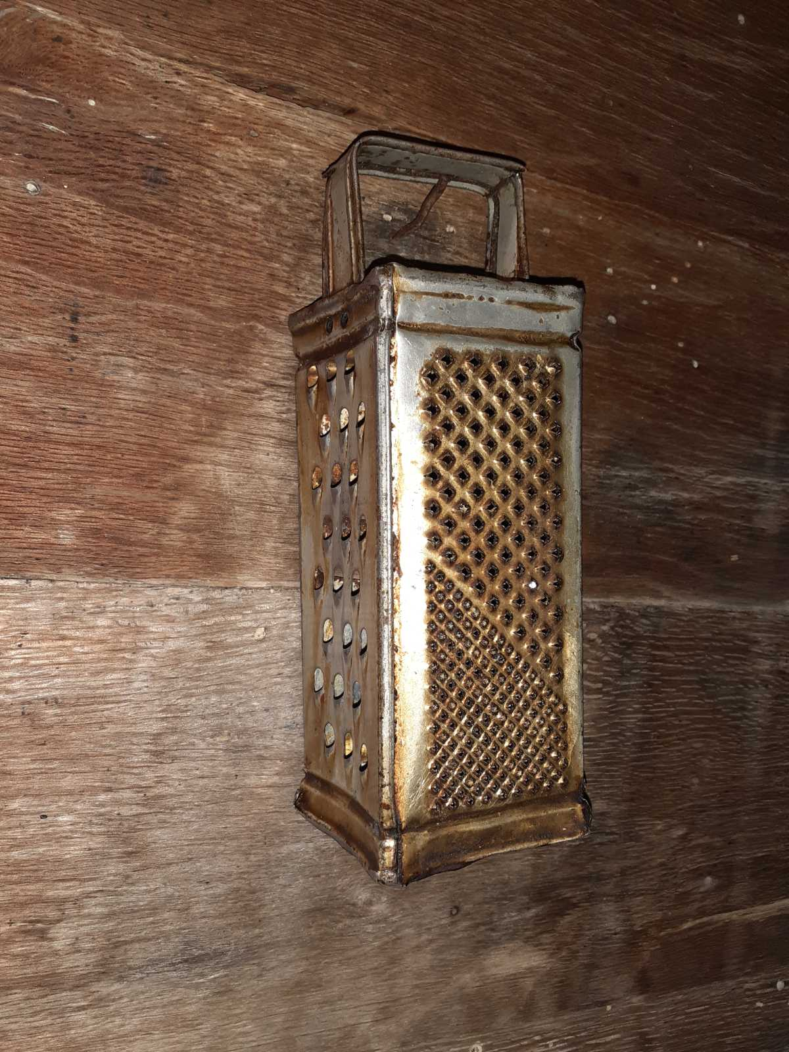
Ренде за воће и поврће

Slide 10

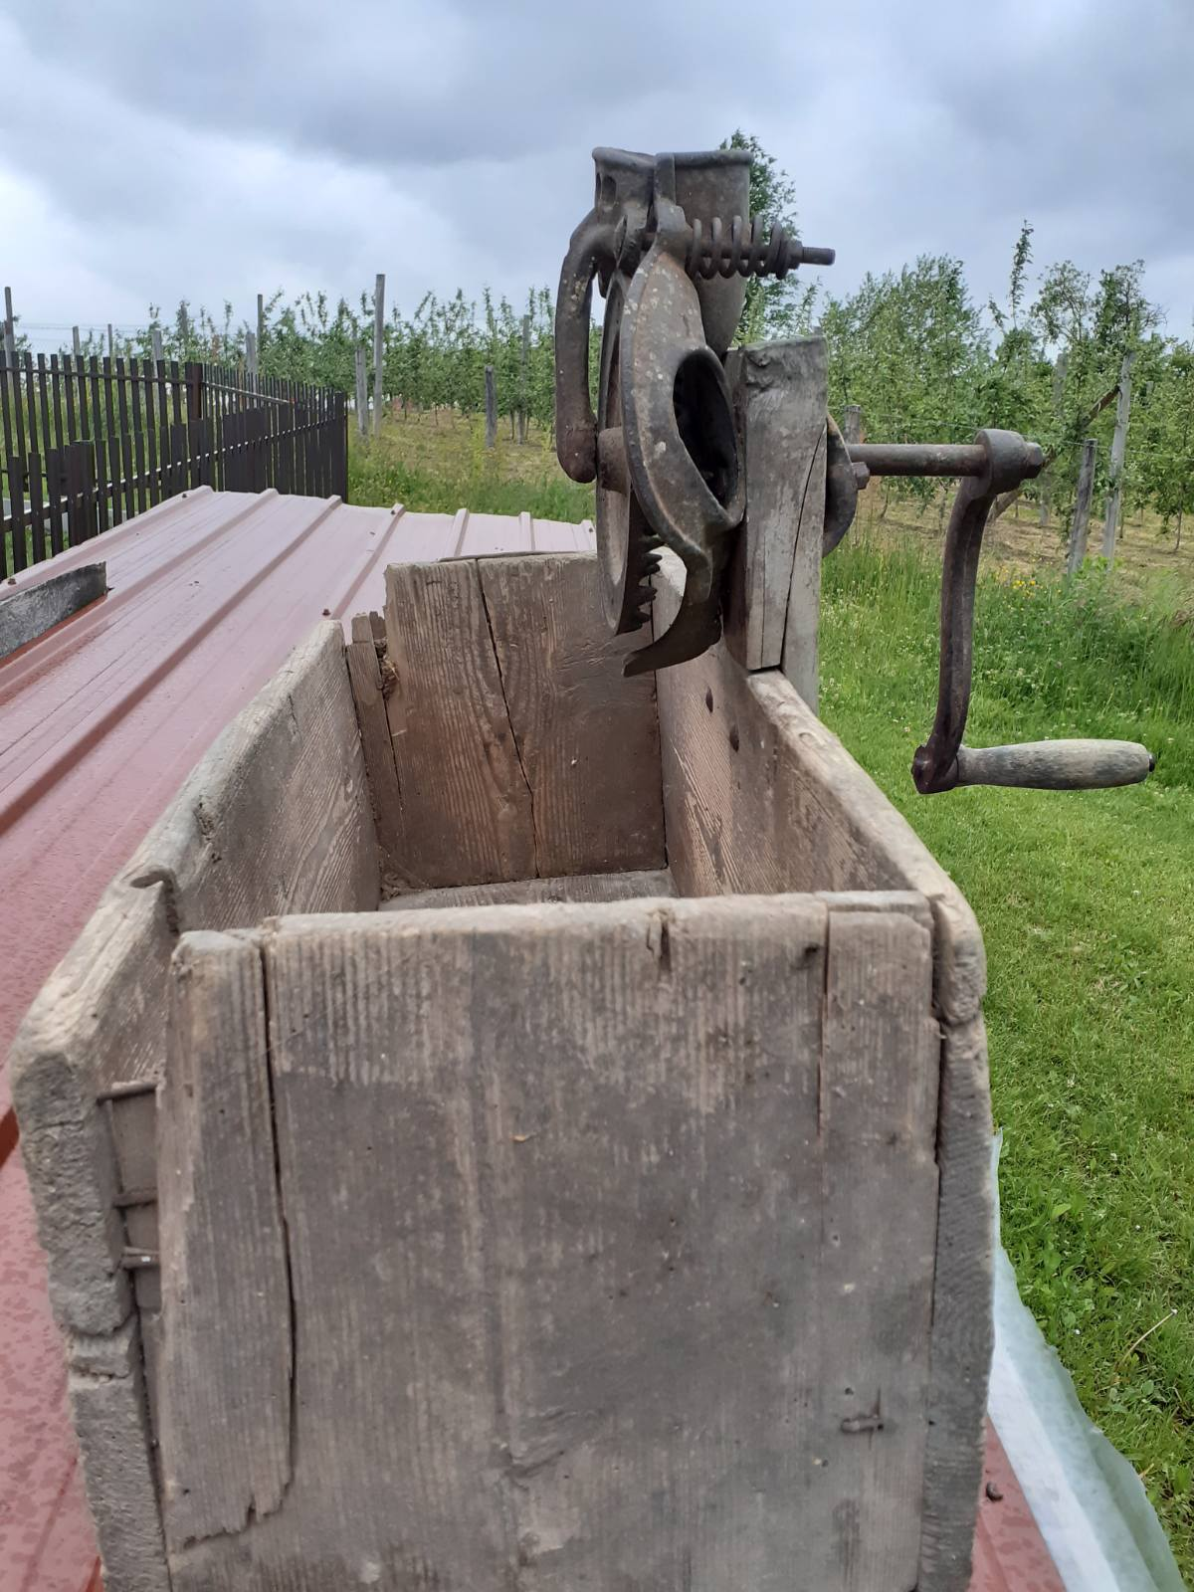
Ручни круњач за кукуруз

Slide 11
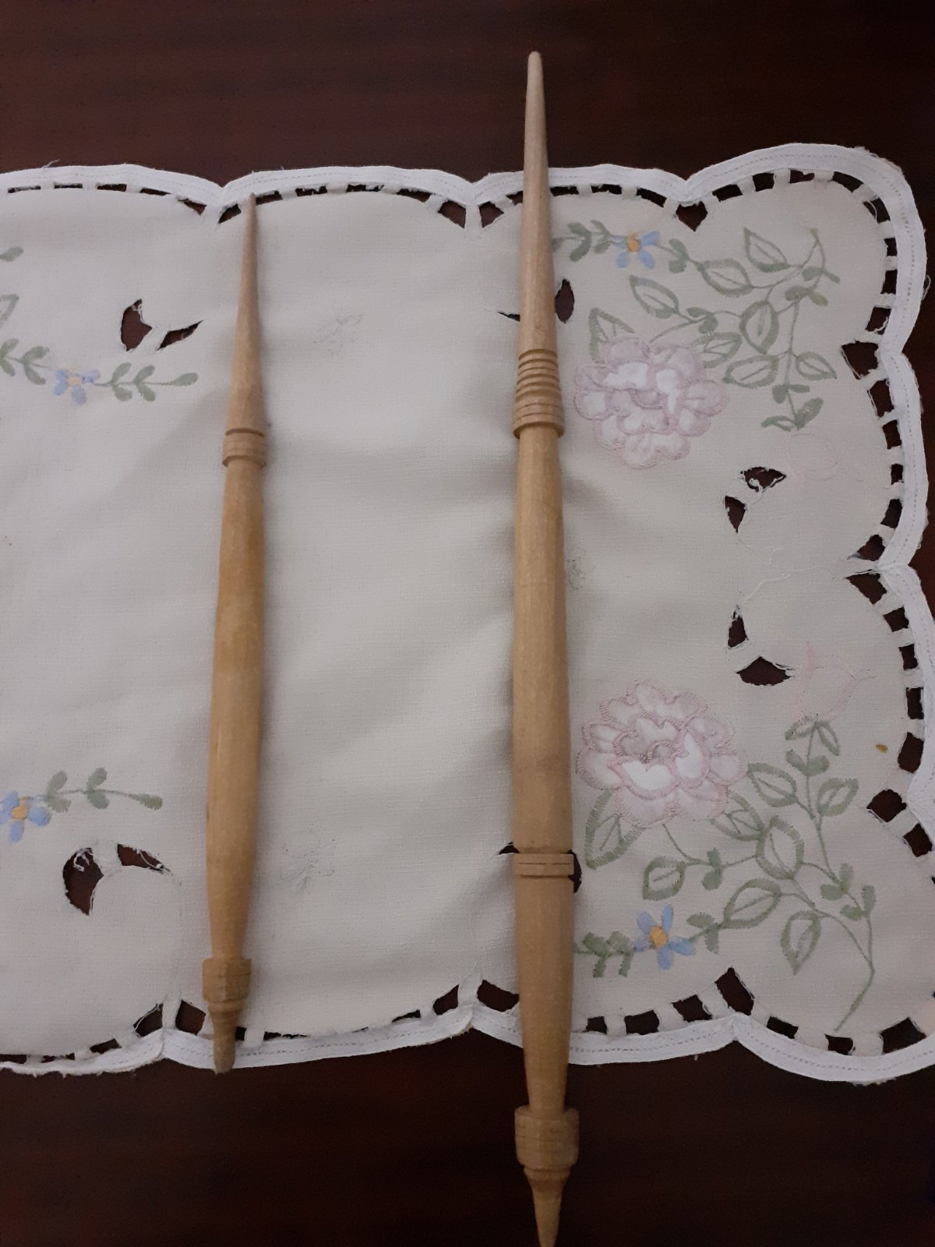
Вретено и дружица за вуну

Slide 12
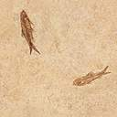
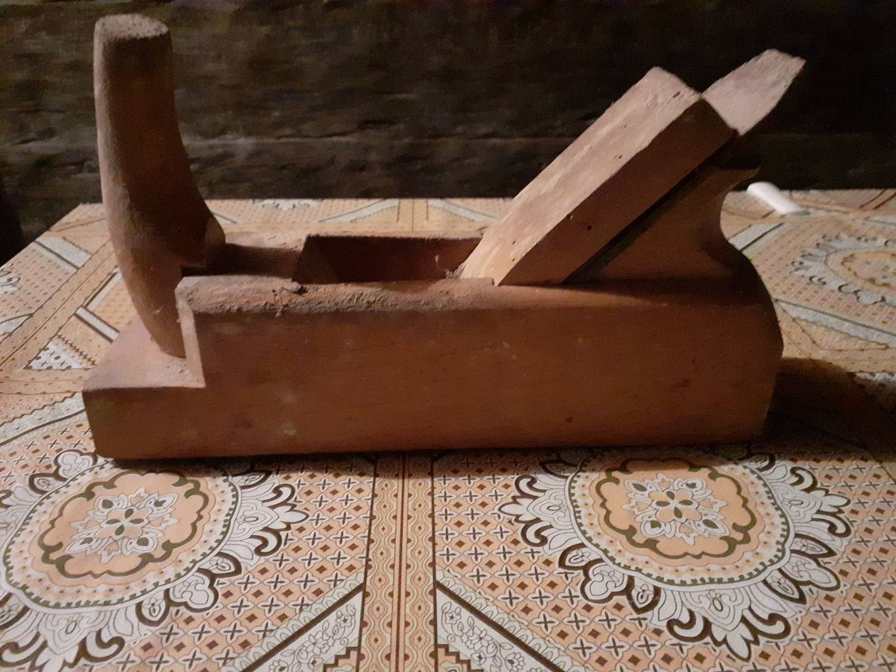
Ручно ренде за дрво – служи за обраду дрвета како би дрво било глатко

Slide 13
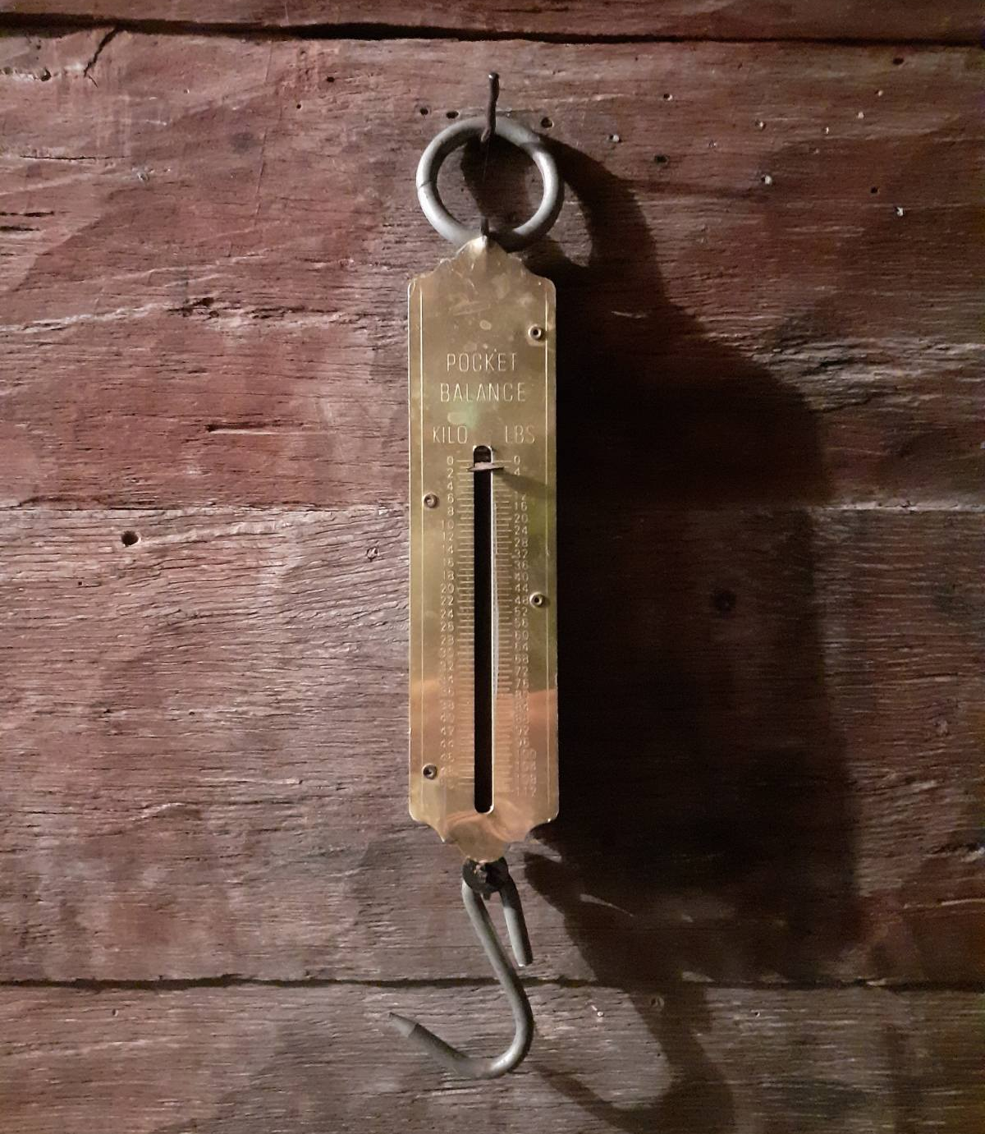
Киланце за мерење (кантар на потез)

Slide 14
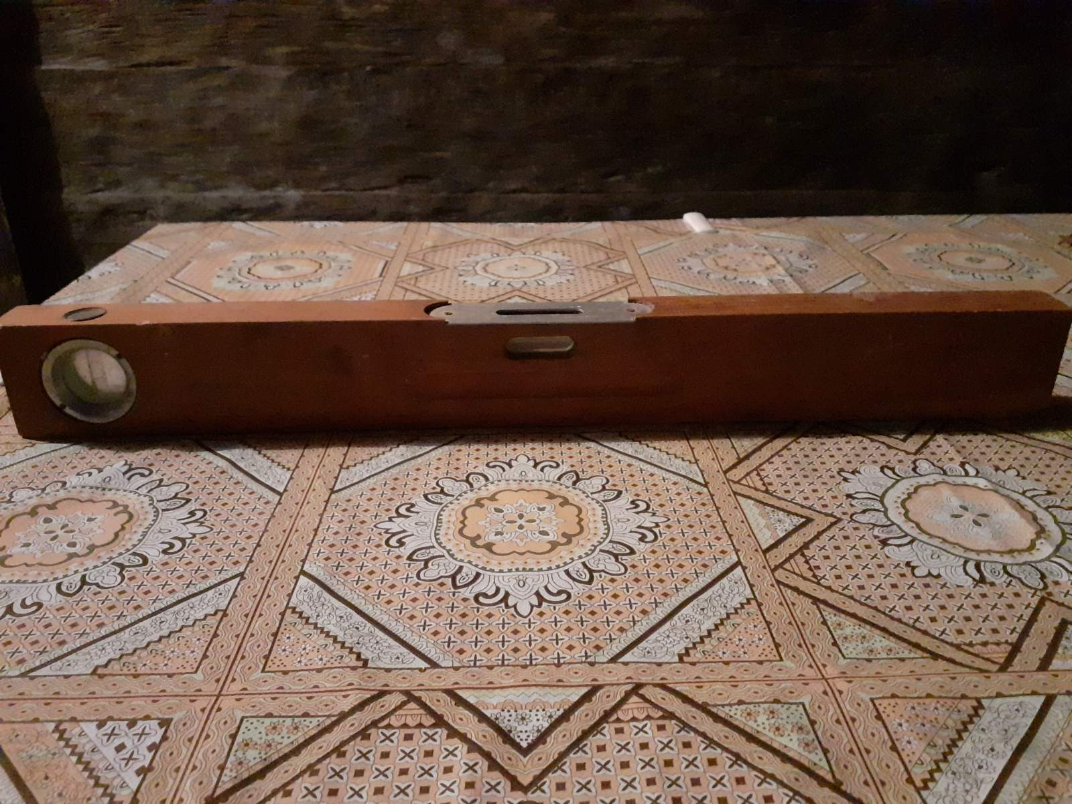
Стара либела или васер-вага
(служи за постављање равнина у хоризонталан или вертикалан положај, мерење и заузимање углова нагиба)

Slide 15

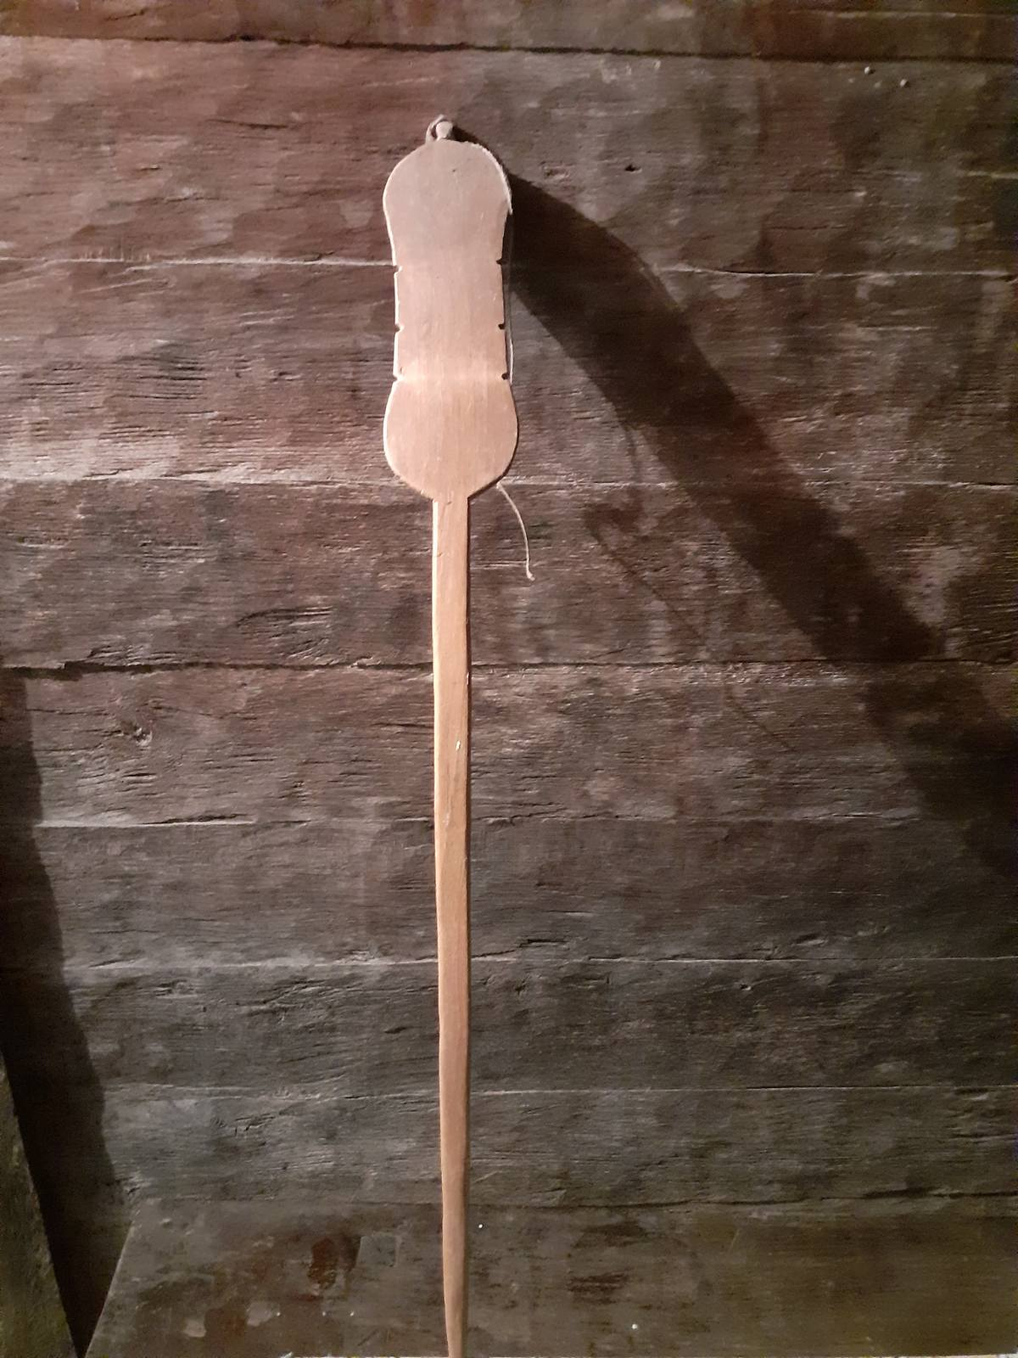
Преслица за вуну

Slide 16
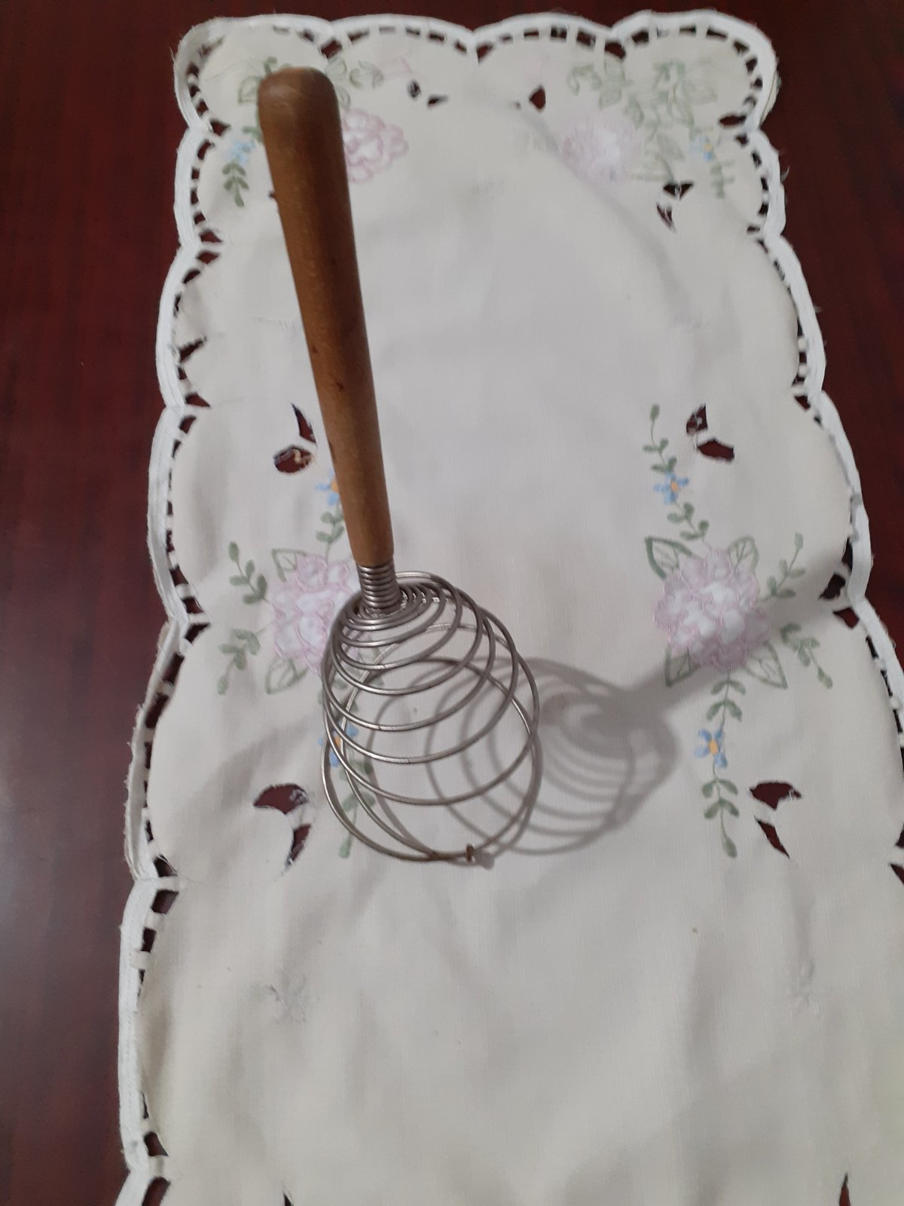
Мућкалица за мешање колача и торти

Slide 17
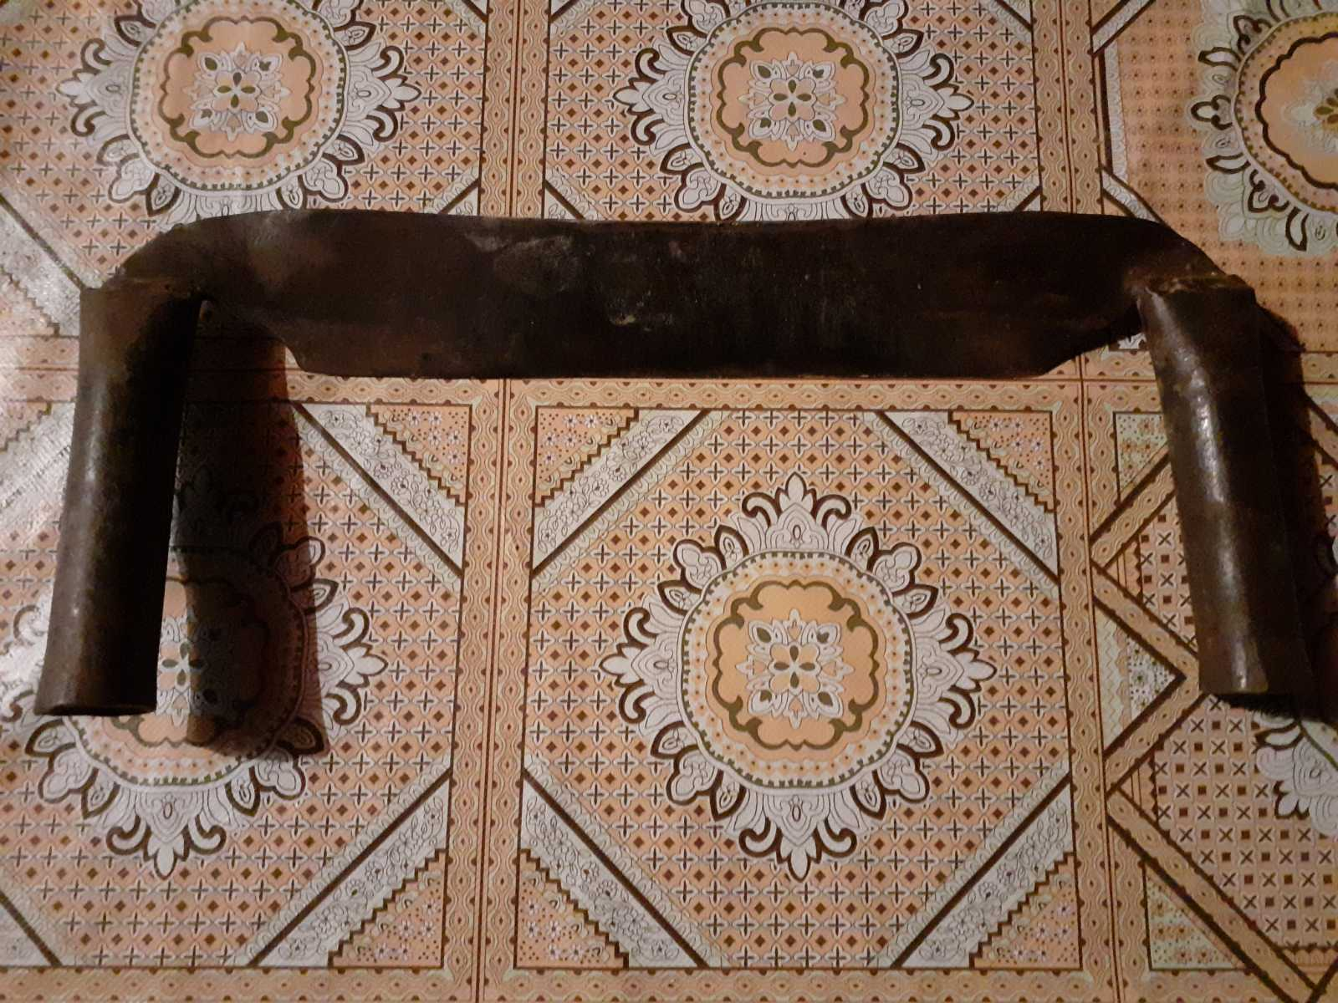
Ђељка – справа за скидање коре са дрвета

Slide 18
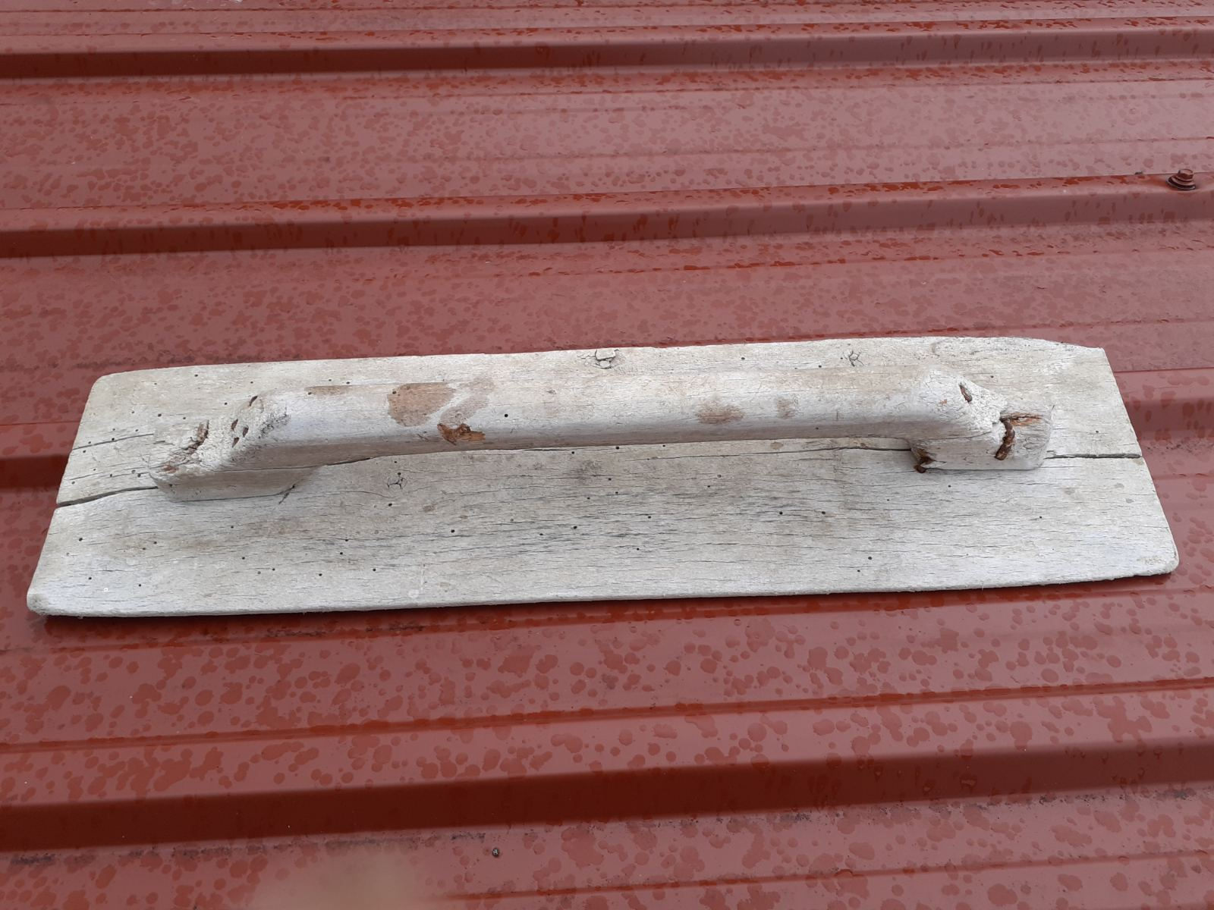
Стара даска за равнање бетона

Slide 19
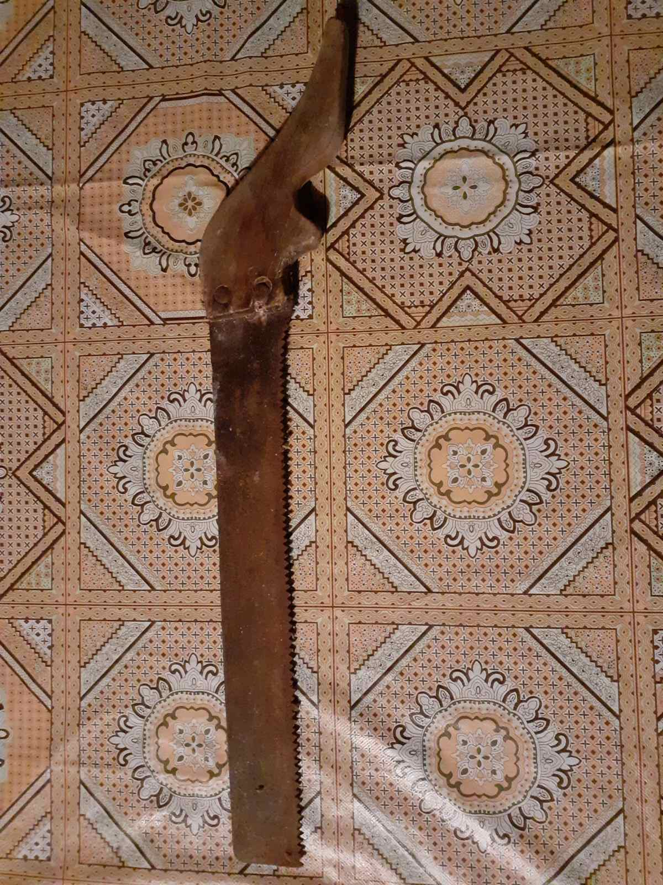
Ручно тестере

Slide 20
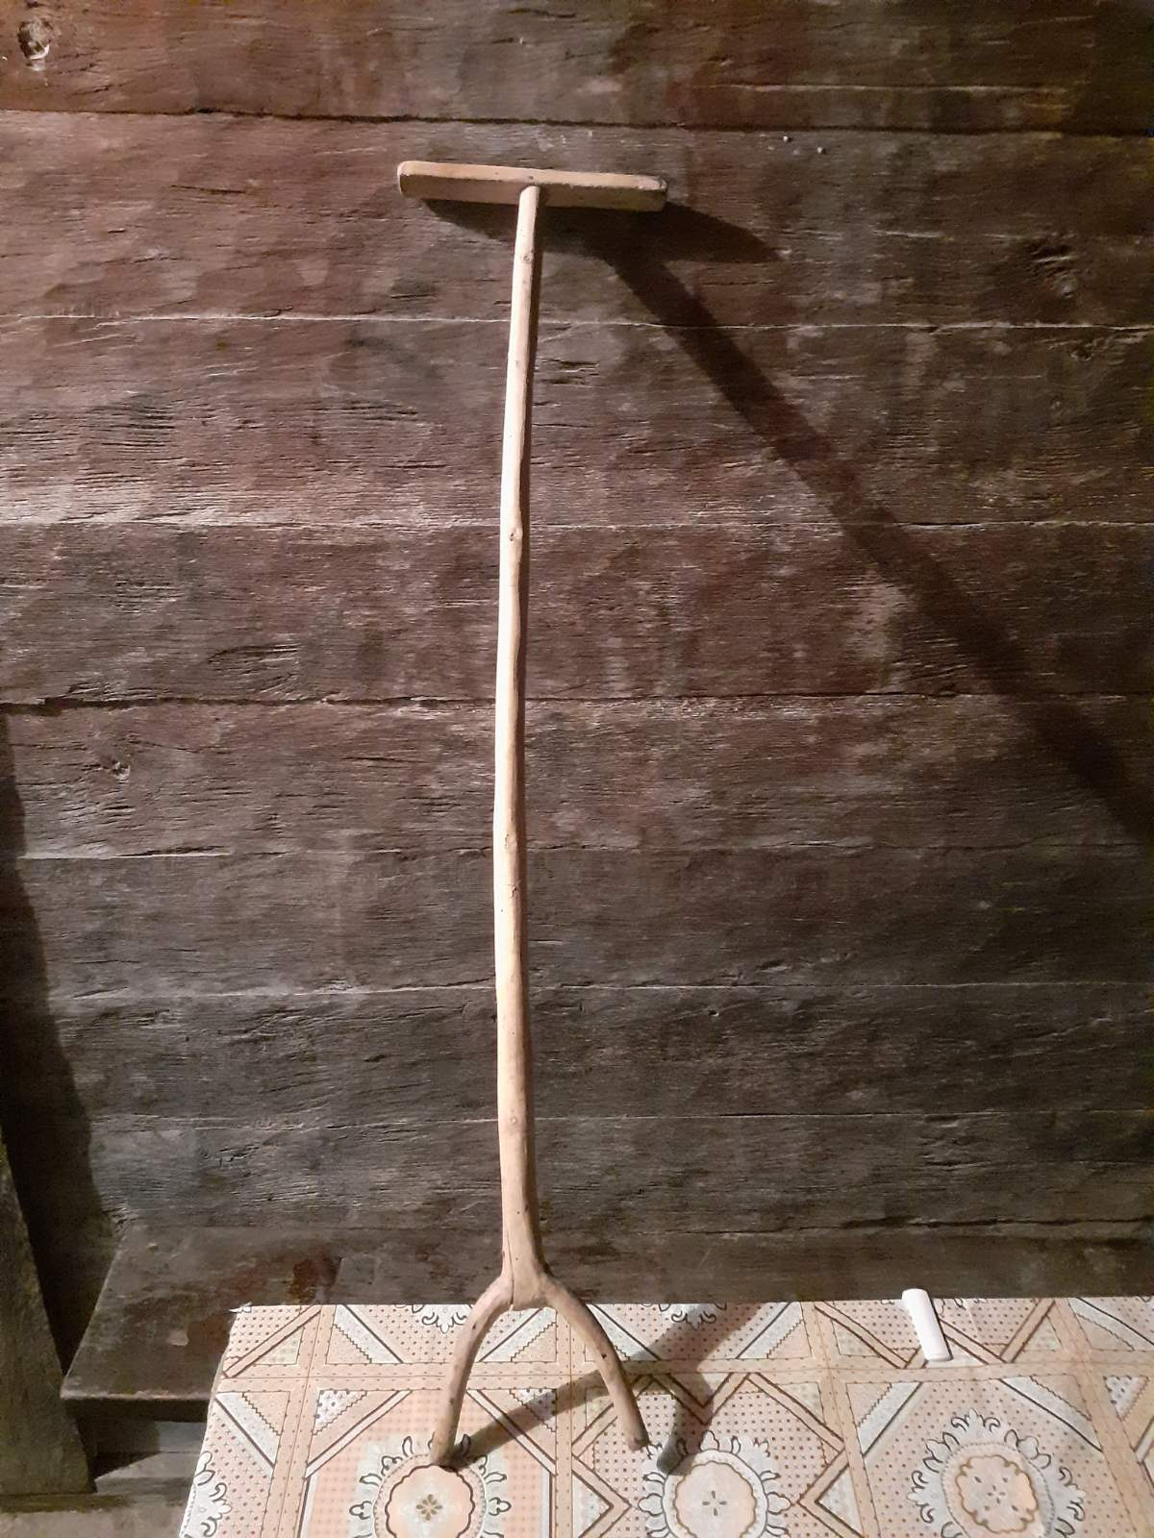
Мотовило – служило је за намотавање предене вуне

Slide 21
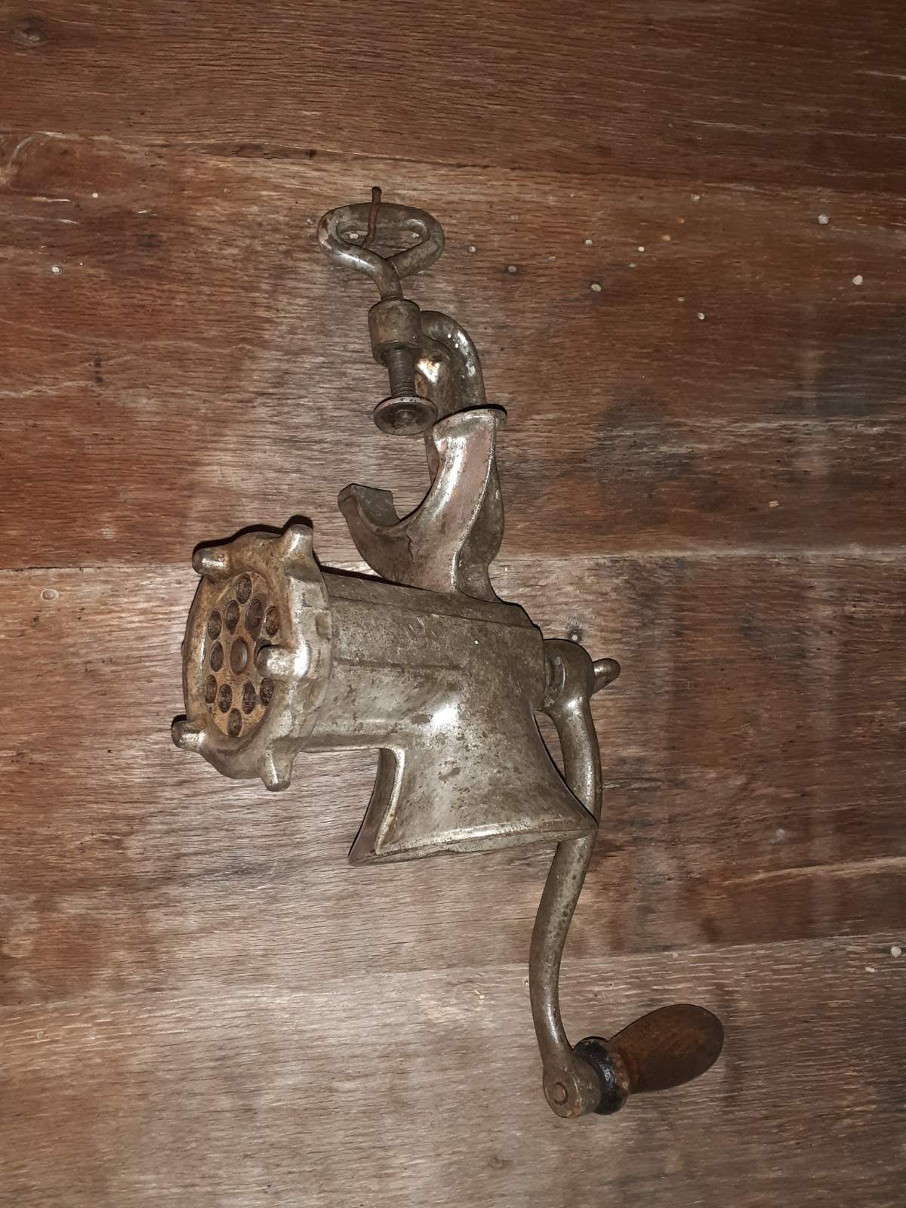
Ручна воденица за месо

Slide 22

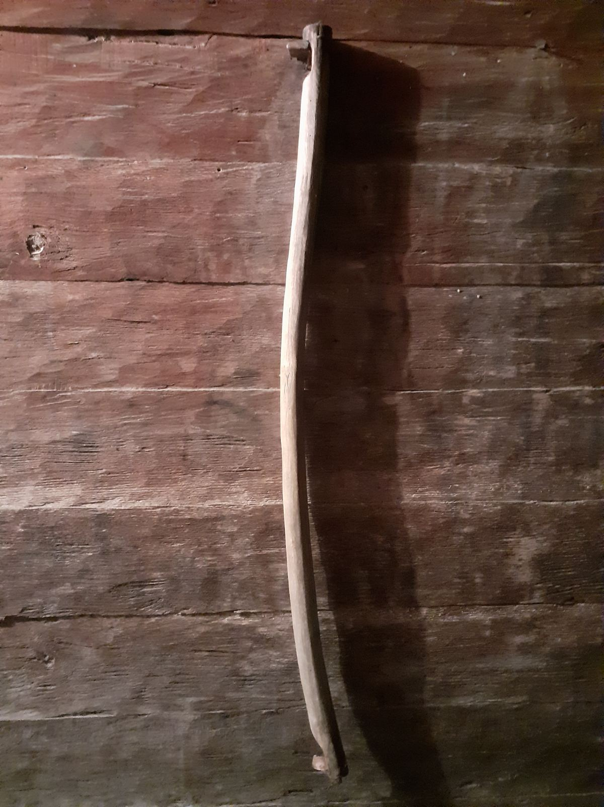
Обрамача – служи за ношење робе

Slide 23
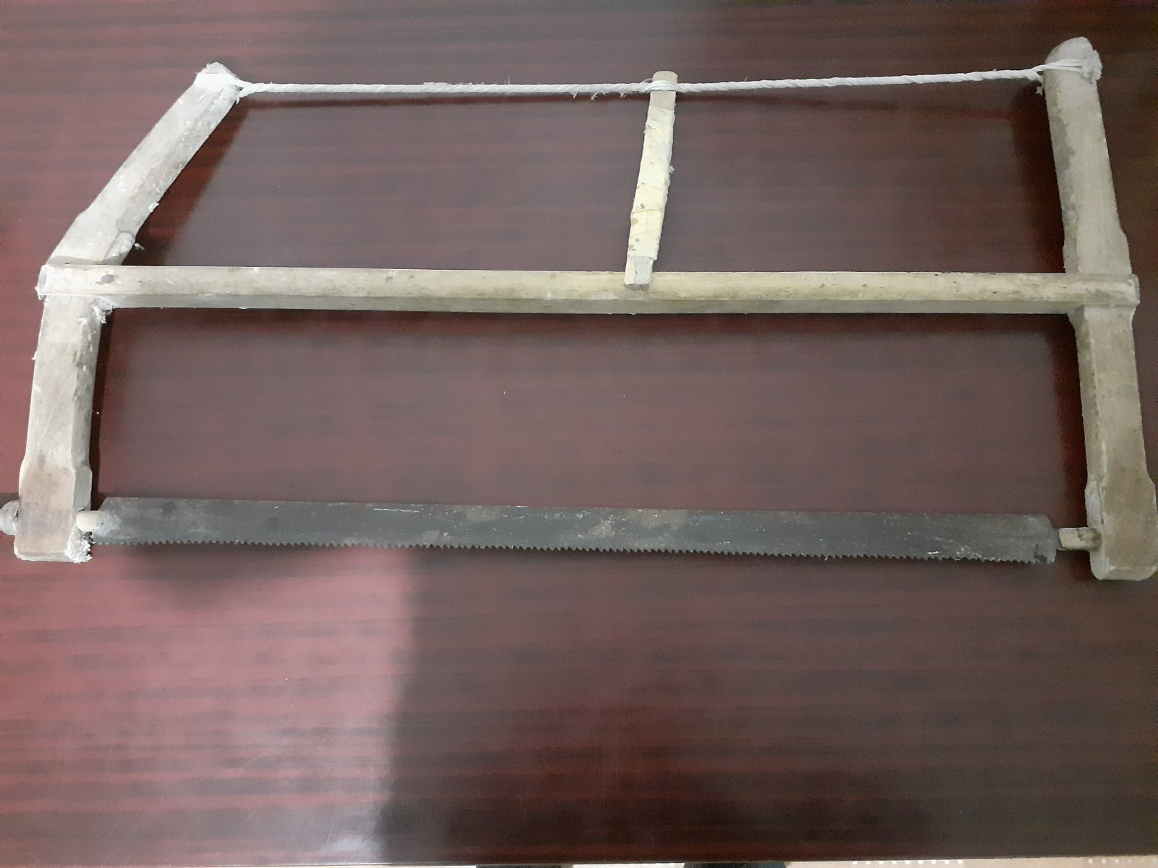
Ручна тестера - бичкија

Slide 24

Хвала на пажњи!
Дарко Милетић

